Slide 1
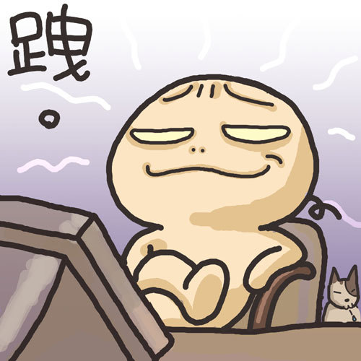
換個角度，你就是贏家
人員：
陳亮綺
周佳靖
凃宜妏
吳俊陞
林國文 林國文
田義文
陳宗瑞
吳柏緯

Slide 2
大綱
1.介紹 5.心得
2.大綱 6.佳句
3.文章共讀 7.與生活作結合
(戲劇表演) 8.與影片作結合
4.摘要

Slide 3
文章
秘書恭謹地把名片交給董事長，一如預期，董事長不厭煩地把名片丟回去，很無奈地，秘書把名片退回去給立在門外看盡尷尬的業務員，業務員不以為杵地再把名片遞給秘書，「沒關係，我下次再來拜訪，所以還是請董事長留下名片。」
拗不過業務員的堅持，秘書硬著頭皮，再進辦公室，董事長火大了，將名片一撕兩半，丟回給秘書。

Slide 4
秘書不知所措地楞在當場，董事長更氣，從口袋拿出十塊錢，「十塊錢買他一張名片，夠了吧！」 豈知當秘書遞還給業務員名片與銅板後，業務員很開心地高聲說：「請你跟董事長說，十塊錢可以買二張我的名片，我還欠他一張。」隨即再掏出一張名片交給秘書。 突然，辦公室裡傳來一陣大笑，董事長走了出來，「這樣的業務員不跟他談生意，我還找誰談？」 這是業務員每天都會碰到的場面，如果光是靠修養或到魔鬼營訓練，還是有洩氣時，超級業務員也有倒地不起的一天。

Slide 5
能自別人設下的困局跳脫者，都有一個本事，那就是－－逆向思考，當你不順著設局者的邏輯思考時，當你不順著設局者的邏輯思考時，你才能出自己的招，去破解對手的招數。說是阿Ｑ也好，說是三八也好，卻是完全自我的主宰者。 我有一個在金融界工作的朋友，新進公司做基金研究員時，不知怎地，主管老是看他不順眼，比如邀請大家下班後到他家吃火鍋，總是不小心漏了他。 朋友給自己打氣的方式是，去「阿杜」吃港式高級火鍋，「比他還享受！」。

Slide 6
主管要給他難堪，哪知他更得意！而主管分配給他的基金，老是冷門商品，很難有業績上的表現，他也不氣。 現在，朋友說：「還好他這樣對我，否則我現在只能做研究分析。」 主管的態度逼使他走出另一條路來，現在他在另一家公司的行銷企畫部如魚得水；「很謝謝他的造就」。

Slide 7
人的胸襟有多大，成就就有多大，爭一時不如爭千秋，更何況你怎麼知道，老天爺的布局不是要讓你扛起更大的責任呢？ 忍一時之氣，退一步海闊天空，反倒是處處是出路，別把精神能量虛擲在不值得的人身上。 滿有道理的---換個角度，你就是贏家。

Slide 8
演戲人員介紹
演員:
田義文(厚臉皮的業務員)
林佩淇(秘書)
田雅璇(董事長)

Slide 9
摘要
業務員不願其煩的去拜訪董事長，因此讓董事長願意找他談生意。
作者介紹的那位金融界的朋友，它也是用逆向思考，來感謝刁難他的主管。因此才有現在的成就。
所以我們做任何事都應該換個角度想 !

Slide 10
心得
人生不一定很艱難，每個人的人生都會遇到困難，並沒有人喜歡困難，但換個角度想，人生本來就要有困難才會成長；人生本來就有不如意的事才會成熟。
所以換個角度來想，人生其實沒有這麼不好，一切都是要成長。

Slide 11
佳句
能自別人設下的困局跳脫者，都有一個本事那就是
逆向思考
人的胸襟有多大，成就就有多大，爭一時不如爭千秋，更何況你怎麼知道，老天爺的布局不是要讓你扛起更大的責任呢？

Slide 12
與生活做結合
在別人針對你的時候，若能轉個念頭或反過來稱讚自己，也是個不錯的想法。
雖然補習很累人，但是換個角度想，那是為了達成我的夢想所付出的代價。
明明就那麼努力讀書了！可是卻還是考不好！也許是上天給我的考驗吧！祂希望我再更努力將來才會更有成就。

Slide 13
欣賞影片吧！！

Slide 15
補充-決戰終點線
「智者得自敵人的收穫，勝於愚者得自友人的收穫。」” A wise man gets more use from his enemies than a fool from his friends.“
「敵人不一定是詛咒，有可能也是個恩賜，因為有時候你從對手身上學到的，會比親朋好友身上學到的還更多。」

